Slide 1
Отчёт по лабораторной работе №6
Выполнили:
Бахров К.С. Луканкин В.С.
Проверили:
Профессор, д.т.н. Сидоренко Валентина Генадьевна
доцент, к.т.н. Сафронов Антон Игоревич

Slide 2
Содержание
Постановка задачи…………………………………………………3
Регулярные выражения……………………………………………4
Входные данные……...……………………………………………5
Решение………….…………………………………………………6
Регулярные выражения……………………………………………7
Ошибки………………..……………………………………………8
Выводы………………..……………………………………………9

Slide 3
Постановка задачи
Написать регулярное выражение, которое будет выявлять указанную в соответствии с номером варианта информацию из файла dev.txt. Язык реализации любой. Решение задач может потребовать итерационной процедуры с последовательным уточнением. Необходимо выделить этапы приближения и ограничения на комбинации символов.

Slide 4
Регулярные выражения (re)
re – последовательность символов, которая задаёт шаблон поиска в текстовых строках (для этого используется специальный синтаксис описания маски)
Регулярные выражения нужны, чтобы:
Поиск по шаблону
Валидация данных
Извлечение информации
Замена текста

Slide 5
Входные данные
Файл test.txt (4 Мб) – это большой текстовый файл, содержащий смешанные данные (адреса, даты, города и т.д.).
В нашем варианте (2) требуется найти адреса IPv4, которые записаны в различных форматах.

Slide 6
Решение
Скрипт на языке Bash. Алгоритмическая сложность программы О(1) -o – выводить только сами совпадения
-E – использовать расширенные регулярные выражения.
0 – ноль.
[1-9]{1,2} – числа от 1 до 99
1[0-9]{1,2} – числа от 10 до 199 (10–19 и 100–199).
2[0-5]{1,2} – числа от 20 до 25 и от 200 до 255 (20–25, 200–255).
Вся группа «октет + точка» повторяется ровно 3 раза: (...){3}. Второй grep (очистка и извлечение IP)
([0-9]{1,3}\.){3} – три раза группа «от 1 до 3 цифр и точка».
Это упрощённый шаблон IPv4-адреса, не проверяющий диапазон Из каждой строки, полученной от первого grep, извлекает только ту часть, которая похожа на IP-адрес. [0-9]{1,3} – от 1 до 3 цифр в конце

Slide 7
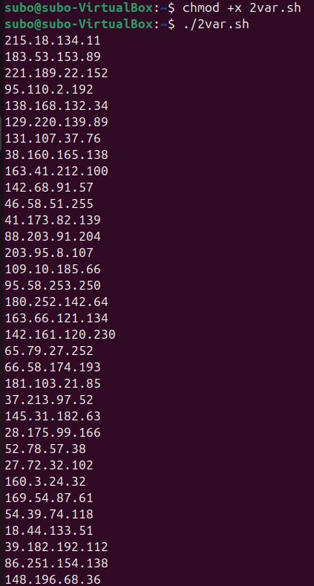
Результат
Реализованный код, позволяет посчитать общее кол-во адресов (497).

Slide 8
Ошибки
Команда распознает как IPv4-адрес последовательности вида X.X.X.X, где каждое X — число от 0 до 255, перед которым обязательно стоит пробел, а после — запятая или точка. Ложные срабатывания возможны, если такие последовательности встречаются в тексте, но не являются реальными IP-адресами.
Команда распознает как IPv4-адрес последовательности вида X.X.X.X, где каждое X — число от 0 до 255, перед которым обязательно стоит пробел, а после — запятая или точка. Ложные срабатывания возможны, если такие последовательности встречаются в тексте, но не являются реальными IP-адресами.
Ошибки первого рода:
Команда распознает IPv4-адрес как последовательности вида X.X.X.X, где каждое X — число от 0 до 255, перед которым обязательно стоит пробел, а после — запятая или точка. Ложные срабатывания возможны, если такие последовательности встречаются в тексте, но не являются реальными IP-адресами.
Ошибки второго рода
Отсутствие запятой или точки после адреса
Если после IP-адреса идёт пробел, конец строки, закрывающая скобка или любой другой символ, кроме запятой или точки, адрес будет пропущен. Например: 192.168.1.1 (пробел) или (192.168.1.1).

Slide 9
Выводы
В ходе выполнения работы было разработано регулярное выражение для поиска IPv4-адресов в файле test.txt. Построение выражения выполнялось поэтапно: от упрощённого шаблона, выделяющего любые последовательности вида «цифры.цифры.цифры.цифры», к более точной конструкции с проверкой диапазона каждого октета (0–255) и учётом границ слов Итоговый шаблон позволяет корректно выделять большинство IPv4-адресов, записанных в десятичной форме. При этом установлено, что возможны ошибки первого рода, а также ошибки второго рода.

